Slide 1
Федеральное государственное бюджетное образовательное учреждение высшего образования "Красноярский государственный медицинский университет имени профессора В.Ф. Войно-Ясенецкого" Министерства здравоохранения Российской Федерации Кафедра лучевой диагностики ИПО
Мультимодальная визуализация транспозиции магистральных артерий
Часть 4
Arzu Canan, Ravi Ashwath,
Prachi P.Agarwal, Christopher Francois, Prabhakar Rajiah
Published Online: Jan 22 2021
https://doi.org/10.1148/rg.2021200069
Выполнил: врач-ординатор 1-го года кафедры лучевой диагностики ИПО
Николаев Н.М.
Notes:
Добавьте «обучения» после «ординатор 1-го года»

Slide 2
Врожденно скорригированная ТМА
Корригированная транспозиция магистральных сосудов (КТМС) характеризуется атриовентрикулярной дискордантностью (т.е. ЛП морфологически соединяется с правым желудочком, а ПП соединяется с морфологическим ЛЖ)

Slide 3
Эпидемиология
КТМС встречается редко, с распространенностью один случай на 13 000 живорождённых детей, что составляет менее 1% всех врожденных пороков сердца.
Мужчины более предрасположены к этому пороку.

Slide 4
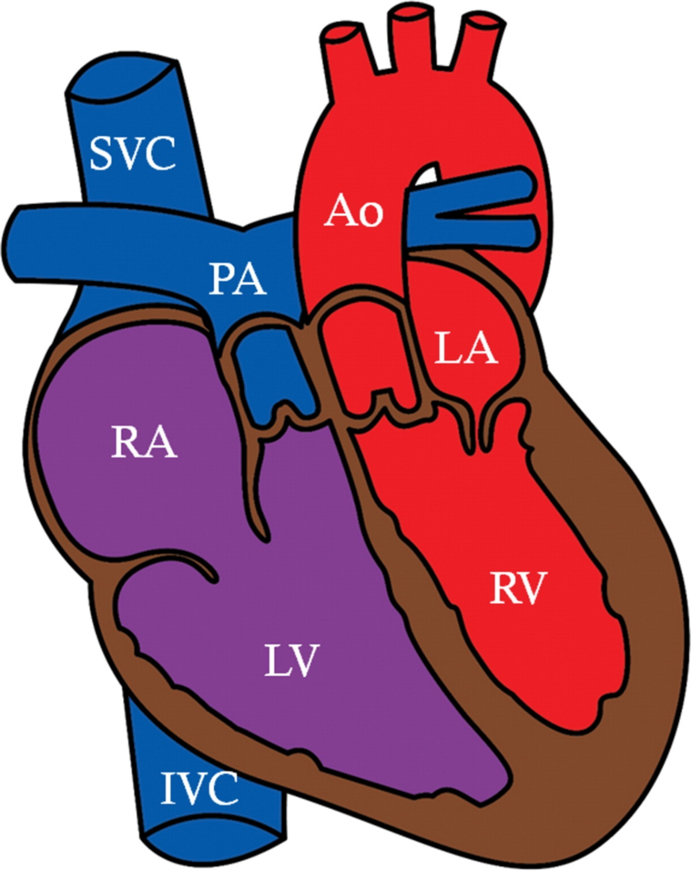
Эмбриология
При КТМС, сердечная трубка загибается влево вместо обычной D -петли, в результате чего правый желудочек располагается слева от левого желудочка, что приводит к соединению аорты с правым желудочком и легочной артерии с левым желудочком

Slide 5
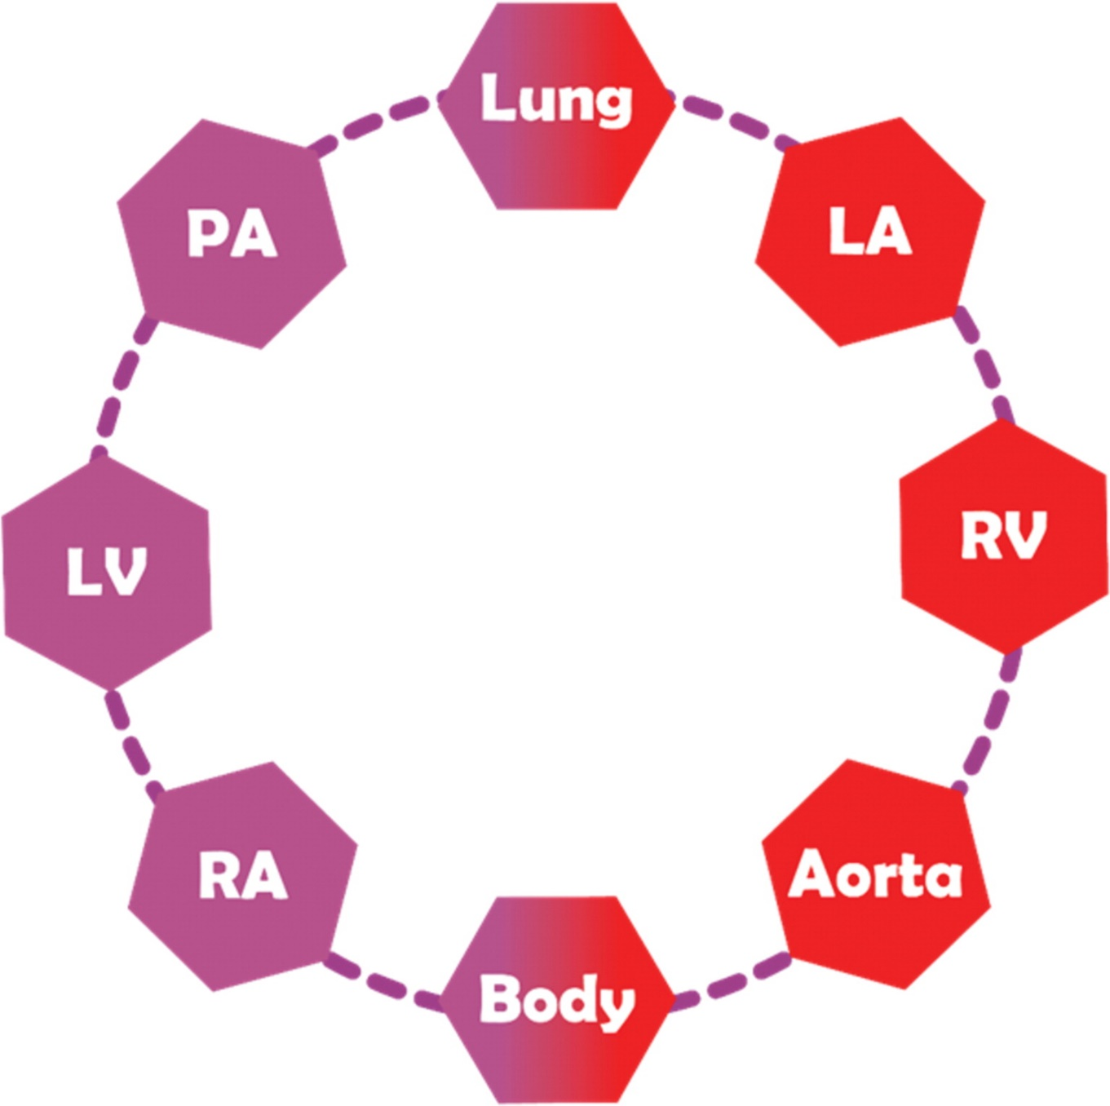
Гемодинамика порока
Дезоксигенированная кровь поступает в ПП и через митральный клапан оттекает в дискордантный ЛЖ и далее в ЛА.
Насыщенная кислородом легочная венозная кровь возвращается в левое предсердие и через трехстворчатый клапан оттекает в дискордантный ПЖ и в аорту

Slide 6
Клиника
Из-за физиологически скорректированного кровообращения изолированный порок протекает бессимптомно, иногда до преклонного возраста.
В старости КТМС может проявляться дисфункцией правого желудочка и/или блокадой сердца.
Основная клиника порока обусловлена сопутствующими патологиями.

Slide 7
Сопутствующие патологии
90% пациентов с КТМС имеют сопутствующие патологии.
К ним относятся: ДМЖП (80%), стеноз легочной артерии (40–50%), обструкция выходного тракта левого желудочка (30%), аномалия Эбштейна (30%), различные транспозиции органов, декстрокардия, полная блокада сердца.
Симптоматика патологий сопоставима между собой: брадикардия, плохая переносимость физических нагрузок.
При осмотре могут присутствовать шумы (из-за ДМЖП, трикуспидальной регургитации), уселение сердечного тона (из-за переднего расположения сердца) и тахипноэ (из-за ДМЖП, трикуспидальной регургитации)

Slide 8
Методы диагностики
Как и при d-ТМА, ЭхоКГ является первичным методом визуализации.
Рентгенография грудной клетки является неспецифичным методом диагностики.
МРТ и КТ наиболее распространенные методы диагностики порока, но при визуализации аномального расположения аорты и СЛА, важно тщательно оценить изображения, чтобы определить, является ли желудочек слева морфологически левым или правым желудочком.

Slide 9
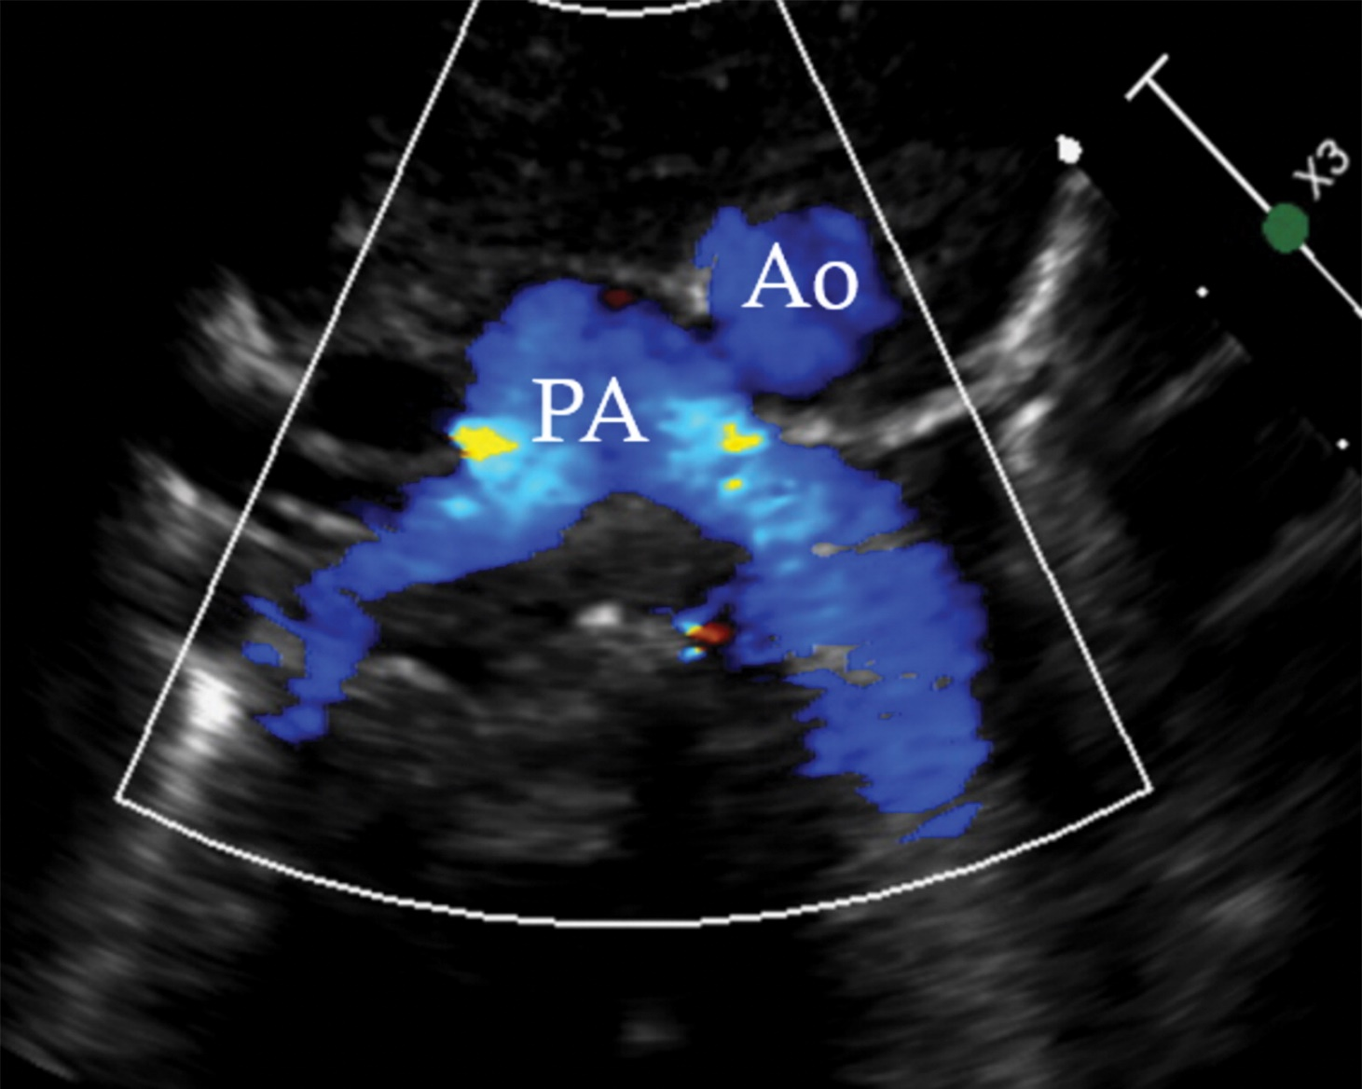
ЭхоКГ – изображение при КТМС
Аорта расположена впереди и слева от ствола легочной артерии

Slide 10
МРТ-изображение у пациента с КТМС
Аорта, расположенная кпереди и слева от ствола легочной артерии.

Slide 11
Аксиальное МРТ-изображение у пациента с КТМС
Левое предсердие,
соединенное с морфологически правым желудочком

Slide 12
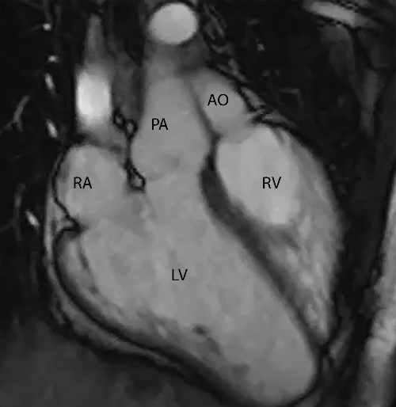
МРТ-изображение у пациента с КТМС
ЛЖ, соединенный с ПП и стволом легочной артерии.
ПЖ соединен с аортой.

Slide 13
МРТ-видеофрагмент у пациента с КТМС
Морфологический ПЖ, соединенный с ЛП, трикуспидальным клапаном.
ПЖ расширен и гипертрофирован, с выраженной систолической дисфункцией.
Умеренная регургитация трикуспидального клапана вследствие дилатации ПЖ.

Slide 14
Транспозиция органов
Транспозиция органов (лат. situs inversus), встречается в 20% КТМС и характеризуется зеркальным расположение органов.
Транспозиция бывает:
Полная (тотальная) — зеркально расположены все органы
Частичная — зеркально располагаются только один или несколько органов (встречается чаще полной транспозиции).

Slide 15
Аксиальное МРТ-изображение пациента с КТМС и транспозицией органов
Селезенка справа
Печень слева

Slide 16
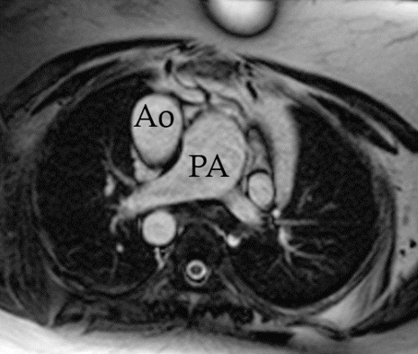
Аксиальное МРТ-изображение пациента с КТМС и транспозицией органов
Аорта, расположенная впереди и справа от ЛА.

Slide 17
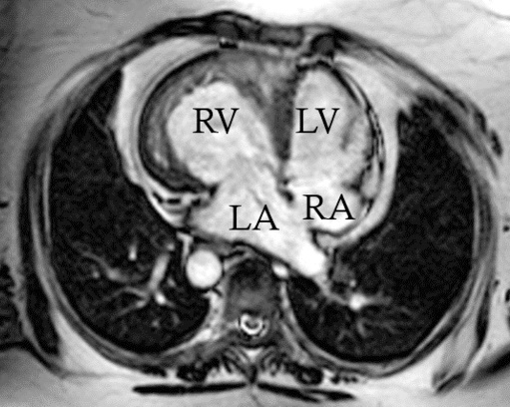
Аксиальное МРТ-изображение пациента с КТМС и транспозицией органов
Аорта соединяется с правым желудочком, который соединяется с левым предсердием
ЛЖ соединен с правым предсердием

Slide 18
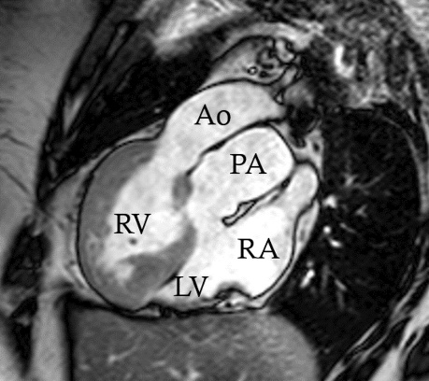
Сагиттальное МРТ-изображение пациента с КТМС и транспозицией органов
Правый желудочек соединён с аортой.
Левый желудочек соединен со стволом легочной артерии.

